Slide 1
Gijón, 25-27 de octubre de 2023
ESTRATEGIAS HACIA UNA NUEVA RURALIDAD BIOFÍLICA:
LA IV COMO EJE DINAMIZADOR DEL SISTEMA RURURBANO
Claudia Cabrera Fernández
Eva Dolores Padrón Sánchez
Ana Valerón Romero

Slide 2
TERRITORIO

Slide 3
TERRITORIO-PERSONAS
INTRODUCCIÓN - MARCO TEÓRICO
HITOS EN LA METODOLOGÍA DE ESTUDIO
ESTRATEGIA - LOCALIZACIÓN EN EL TERRITORIO
CONCLUSIÓN Y REFLEXIÓN

Slide 4
INTRODUCCIÓN - MARCO TEÓRICO
RURALIDAD BIOFÍLICA
¿PODEMOS HABLAR DE CONCEPTOS SINÉRGICOS?
¿DE DÓNDE NACE ESTA RURALIDAD BIOFÍLICA Y QUE VINCULACIÓN TIENE CON LO RURURBANO?

Slide 5
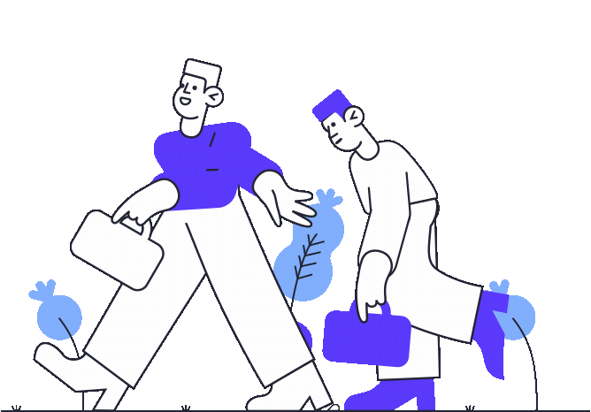
DESDE LA PERSPECTIVA DE:
LA ECOLOGÍA
URBANA
LA GEOGRAFÍA
URBANA
LA SOCIOLOGÍA
RURAL BRITÁNICA
PRESENTAN:
EL SISTEMA RURURBANO

Slide 6
LA ECOLOGÍA URBANA
ZONA DE TRANSICIÓN
ECOTONO
SISTEMA URBANO
SISTEMA RURAL Y NATURAL

Slide 7
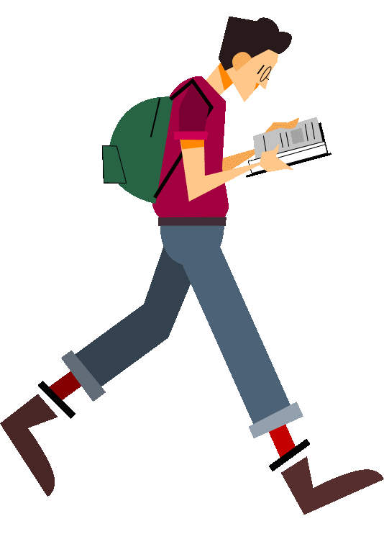
LA GEOGRAFÍA
URBANA
RURURBANO
NEORRURALISMO
DESPLAZAMIENTO CIUDAD-CAMPO
EDIFICACIÓN DISPERSA

Slide 8
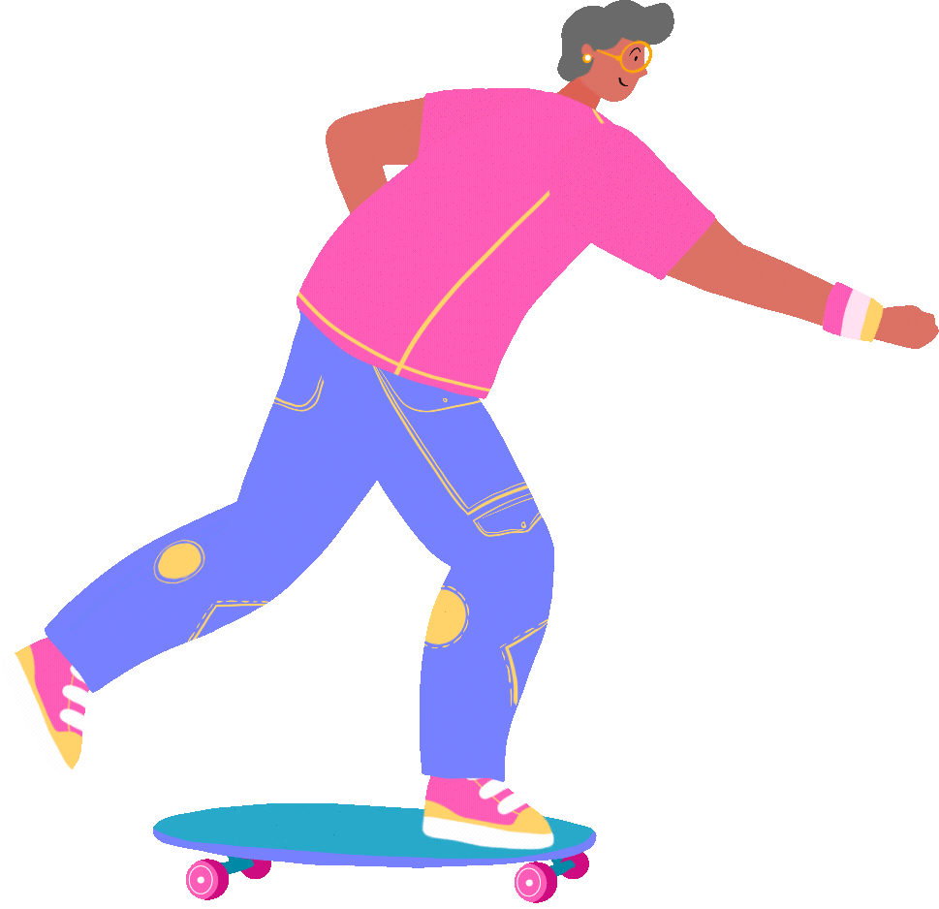
LA SOCIOLOGÍA
RURAL BRITÁNICA
CONTINUUM RURAL-URBANO
URBANO-RURAL
LÍMITES DIFUSOS

Slide 9
LA BIOFILIA
LA BIOMÍMESIS
PRESENTAN:
El amor apasionado de la vida a todo lo que está vivo. La naturaleza como modelo.

Slide 10
LA BIOFILIA
LA BIOMÍMESIS

Slide 11
SÍNTESIS
RURURBANO Y BIOFILIA
OBJETIVO
“RURALIDAD BIOFÍLICA”
RURURBANO
BIOFILIA
DELIMITAR
RECUPERAR
SBN
BIOFILIA
+ BIOMÍMESIS
SOSTENIBLE
RESILIENTE

Slide 12
HITOS EN LA METODOLOGÍA DE ESTUDIO
IDENTIFICACIÓN DEL SISTEMA RURURBANO
CARACTERIZACIÓN DE LA IV RURURBANA
DINÁMICAS BIOFÍLICAS Y BIOMIMÉTICAS

Slide 13
IDENTIFICACIÓN DEL SISTEMA RURURBANO
1. IDENTIFICACIÓN
Composición territorial
Categorías de suelos
Usos predominantes
y obsoletos
2. ACTIVIDAD AGRARIA
El sector agrario como elemento identitario
Imbricación suelo urbano consolidado y suelo rústico agrario
SISTEMA RURAL
SISTEMA URBANO
3. ÁREAS IMPRODUCTIVAS
Presencia de bolsas de suelo rústico agrario en desuso
Sector primerio suplantado por actividades urbanas
SISTEMA NATURAL
SISTEMA RURURBANO

Slide 14
SISTEMA NATURAL
SISTEMA RURAL
SISTEMA URBANO
Elementos Naturales
CARACTERIZACIÓN DE LA IV RURURBANA
Identificar y conservar los nodos conectores
Nuevos elementos que completen la red existente
Barrancos, balsas o parques inundables
Estado de biodiversidad
Elementos Rurales
Red de senderos y vías pecuarias
Parcelas en uso agrícola
Red hídrica
Infraestructuras agrícolas
Espacios vacíos y degradados
Terrenos agrícolas patrimoniales
Elementos Urbanos
Zonas verdes privadas y huertos urbanos.
Zonas verdes públicas, parques urbanos
Espacios abiertos urbanos y periurbanos
Vías verdes y ciclistas
Arbolado urbanos, setos, arbustos, etc.
Infraestructuras lineales

Slide 15
DINÁMICAS BIOFÍLICAS Y BIOMIMÉTICAS
Sistema verde interdependiente
Aumento de la conexión ecológica y de la biodiversidad. Red ambiental
Fomentar la permeabilidad de los suelos. Implantar sistemas drenantes (SUDS)
Promover edificaciones sostenibles y biofílicas
Impulsar la economía circular y sostenible
Malla de huertos urbanos y restauración del suelo
Mejora de la habitabilidad en los espacios públicos (accesibilidad, sombras, confort, etc).
Aumento de los servicios ecosistémicos

Slide 16
DESARROLLO DE ESTRATEGIA
LOCALIZACIÓN EN CANDELARIA, TENERIFE

Slide 17
CONFIGURACIÓN TERRITORIAL Y URBANÍSTICA DE CANDELARIA
CASUÍSTICA DE LOS NÚCLEOS URBANOS
Configuración territorial fragmentada. Existen tres tipos de núcleos urbanos:
Sistema Rururbano
Núcleos Medianía Alta
Sistema Periurbano
Núcleos entre TF28 - Autopista
Sistema Urbano
Núcleos Candelaria Costa

Slide 18
ELEMENTOS DE IV EXISTENTE EN LOS NÚCLEOS DE “MEDIANÍA ALTA”
ESTADO ACTUAL DE LOS ELEMENTOS URBANOS
PGO zonas verdes y espacios libres - categorías
ZV
PU
AP
PZ
EL
P
Se observan las siguientes deficiencias en los elementos urbanos existentes:
Poca vegetación.Escasas zonas de sombra. Presencia de especies exóticas.
Poca conexión vegetada entre los EL (alto índice de fragmentación).
Los barrancos pierden el valor natural por encontrarse sellados o en mal estado.
La infraestructura gris
como barrera ecológica y de la biodiversidad urbana.
Poca movilidad urbana sostenible.
Alta presencia del vehículo motorizado.
Las ZV ejecutadas presentan suelos muy sellados.
CORREDORES PAISAJÍSTICOS URBANOS
Vías y cinturones verdes.
Elementos artificiales
Corredores paisajísticos existentes en Candelaria

Slide 19
ESTRATEGIAS CONCEPTUALES EN LOS NÚCLEOS DE CANDELARIA
A TENER EN CUENTA
CONFIGURACIÓN DEL S.U. DE CANDELARIA
IV ESTADO ACTUAL
IV PP. RENATURALIZACIÓN
Un estudio liderado por ISGlobal analiza la relación entre la salud mental y la regla de los espacios verdes 3-30-300 en Barcelona.
IV Actual
Núcleos tradicionales compactos
Malla Intersticial difusa.
ZV encorsetadas.
Falta conexión IV N-R
Escasas ZV y selladas.
PP Renaturalización
Corredores Urbanos.
Recuperar los SRPA.
Recuperar Barrancos
Rediseñar las ZV.
Bioeconomía
¿En qué consiste la regla 3-30-300?
Núcleo Medianía Alta
El "3" (árboles)
IV Actual
Baja densidad
Suelos sin desarrollar.
Escasa vegetación
Barrancos degradados.
PP Renaturalización
Esponjamientos
Corredores Urbanos.
Recuperar Barrancos
Rediseñar las ZV.
Huertos urbanos
Núcleos franja TF28 y Autopista
El "30 %"
Núcleos Costa
IV Actual
Compacidad edificatoria.
Isla de calor
Movilidad dependiente vehículo
Falta de confort
Escasa vegetación
Excesivo sellado
Barrancos sellados
Riesgos por inundación
PP Renaturalización
Rediseñar ZV.
Vegetar los corredores
urbanos confort
Potenciar los cruces de barranco.
Recuperar Barrancos.
Potenciar la avenida y rambla
Sumidero de carbono
El "300m"
Fuente: www. isglobal.org

Slide 20
ESTRATEGIAS EN LA MEDIANÍA ALTA (SISTEMA RURURBANO)
Estrategia Ámbito Medianía Alta
Estrategia Ámbito TF28-Autopista
Estrategia Ámbito Candelaria Costa
Elementos de IV
Movilidad sostenible
Elementos de IV
Movilidad sostenible
Elementos de IV
Movilidad sostenible

Slide 21
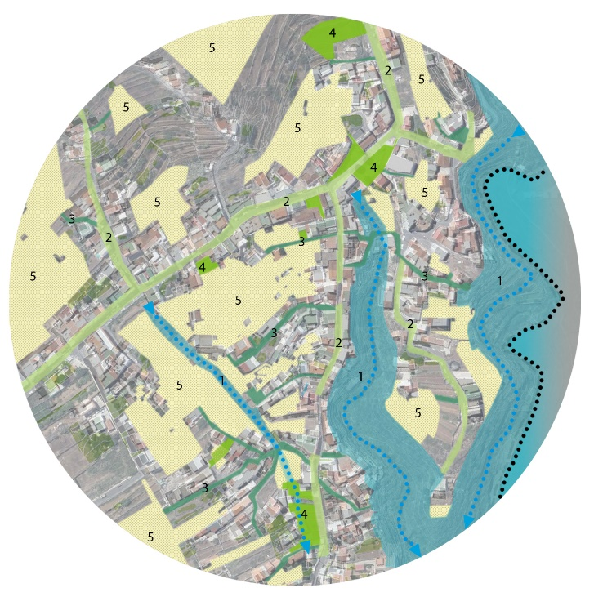
ACCIONES BIOFÍLICAS Y BIOMIMÉTICAS DENTRO DEL SISTEMA RURURBANO
Potenciar los cruces de barrancos con sistema urbano
3. Creación de una malla peatonal renaturalizada
4. Rediseñar zonas verdes
5. Malla agrícola urbana
2. Fomentar la movilidad sostenible

Slide 22
CONCLUSIONES Y REFLEXIONES
ADAPTACIÓN
PERDURABLE
MITIGACIÓN
ecológica
protección suelos
participación
protección de habitats
GOBERNANZA climática
movilidad sostenible
corredores
ecológicos
recursos hídricos
SbN
ACTIVIDAD AGRARIA
salud
DISPERSO
ECOLOGÍA URBANA
consumo sostenible
ecosistemas
BIOFILIA-BIOMÍMESIS
CONTINUO
producción local
conectividad
incremento biodiversidad
infraestructura
verde
REGISTRO HUELLA CARBONO
ECOTONOS
acción climática
PRODUCCIÓN SOSTENIBLE
“Podrán cortar todas las flores, pero no podrán detener la primavera”
Pablo Neruda

